Slide 1
스프링부트로 재고관리 프로그램 제작하기
스프링 부트 2.7, MySQL을 사용하여, 재고관리 프로그램을 제작합니다.

Slide 2
프로그램 제작 목적
재고관리 프로그램이 없는 소규모 스타트업 회사를 위해 무료 오픈소스 재고관리 프로그램을 제공하고자 만들게 되었습니다.
이를 통해, 필요한 자재, 입고한 자재, 출고한 자재를 효율적으로 관리할 수 있는 효과가 있습니다.

Slide 3
프로그램 설계 개요
재고관리에 중점을 둔 스프링 부트 기반 프로그램입니다.
제공하려는 인터페이스는 HTML을 사용한 웹 인터페이스입니다.
웹문서를 요청하는 컨트롤러와, 재고관리 데이터를 요청하는 컨트롤러는 별도로 구성합니다.
이는, 추후에 API를 이용하여, 앱개발의 확장성의 용이함을 얻기 위함입니다.
웹페이지는, 웹문서를 제외하고는 전부 javascript로 요청을 보내고 처리합니다.
데이터 베이스는 대중적인 MySQL을 사용합니다.
데이터 베이스 연결 방식은 자바 ORM의 일종인 JPA를 사용합니다.

Slide 4
프로그램 기능 개요
전체적으로는 “재고 구매”, “재고 입고”, “재고 출고” 와 같은 프로세스를 제공합니다.
기본적으로 재고 출고는 지정된 품목에 한해서 차감하는 것이 맞지만,
BOM(Bill Of Materials)을 사용하여, 특정 제품이 여러 개의 재고품목을 출고한다면, BOM단위로 묶어서 출고하는 기능을 제공합니다.
재고 구매와, 재고 입고는 보통 한 프로세스에 처리될 수 있지만, 부분 입고의 개념으로써 그렇지 못하는 경우도 발생합니다. 이를 위해 구매와 입고를 분리시켜 좀 더 효율적인 관리를 도와줍니다.
또한, 그래프를 통한 전체 통계를 보여줌으로써 보조지표를 제공합니다.

Slide 5
권한 부여
최초에 해당 프로젝트를 구동 시키는 관리자가 계정을 생성하여 권한을 배분 해야합니다.
권한을 위한, 관리자 계정이 초기에 제공되고, 이는 변경이 가능합니다.
관리자 페이지에서, 계정을 생성할 수 있고, 각각의 계정에 권한을 부여할 수 있습니다.
권한은 다음과 같이 나누어 집니다.
1. 재고 구매 등록 권한 2. 재고 입고 권한 3. 재고 출고 권한 4. 품목 생성 권한
5. 품목 수정 권한 6.품목 삭제 권한
인증 방식은 jwt를 사용하며, 보안은 spring securit를 통하여 구현합니다.
spring에서 jwtfilter로 넘겨서 토근 인증을 수행하고, 확인이 되면 그에 맞는 데이터를 가져옵니다.
@PreAuthorize 를 사용하여, 권한을 체크한 후에, 원하는 동작을 수행하도록 합니다.

Slide 6
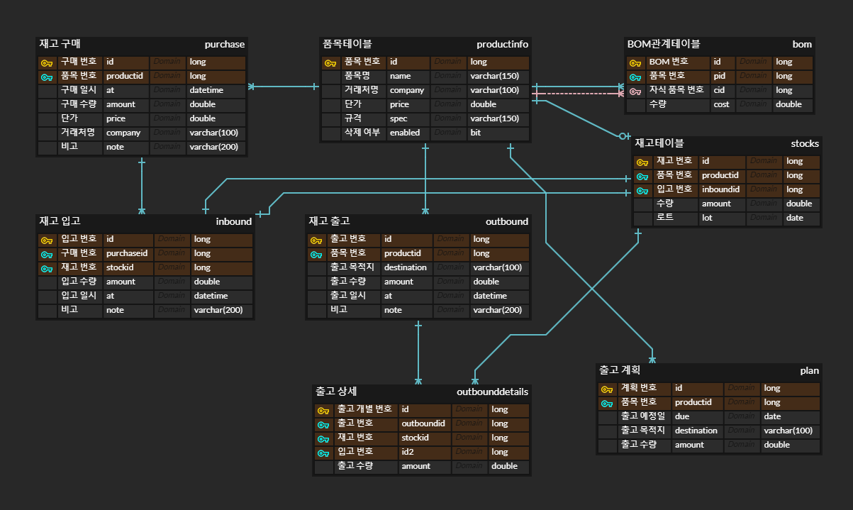
ERD 설계(프로그램 구동 관련)

Slide 7
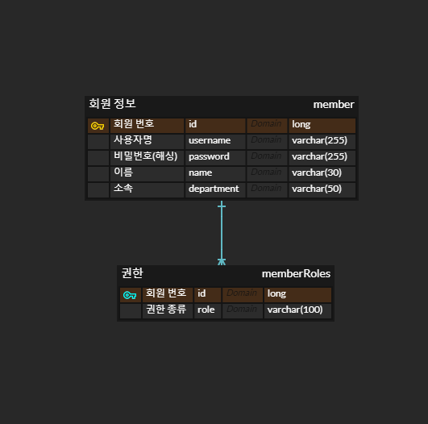
ERD 설계(인증 관련)
계정을 통해 권한을 부여할 수 있습니다.
계정은 사용자가 직접 만드는 것이 아닌, 관리자가 별도로 생성하여, 사용자에게 부여합니다.
계정 생성을 위한 관리자 프로그램을 파이썬을 통해 별도로 제공할 예정입니다.

Slide 8
웹사이트 동작 방식.
기본적으로는, 서버에서는 기본 웹 템플릿, css, RestAPI를 호출할 수 있는 js파일을 제공합니다.
mustache, jsp를 사용하는 동적 웹페이지가 아닌, 이식성을 위해, 데이터는 전부 RestAPI로 만들어서 제공하도록 합니다.
웹브라우저에서는, 필요한 데이터를 ajax기법으로 RestAPI를 호출하여 얻은 데이터를 DOM을 직접 조작하여, 유저가 필요한 데이터를 표시해주어야 합니다.

Slide 9
플로우 차트

Slide 10
플로우 차트
전처리
품목 등록
BOM등록
재고 관리 프로세스
입고 수행
재고 저장
출고 수행
구매 등록
입고
재고
출고
입고 취소
재고 저장 취소
출고 취소

Slide 11
기능 구현 파트

Slide 12
구현 내용(인증 관련)
jwt를 사용하는 로직을 만들어야 합니다.
1. token발행, token기한설정, token검증 등의 로직 구현이 필요함.
2. session을 사용하여, 로그인 상태가 유지되도록 만들어야 합니다.
3. session 갈취를 막기위해, 항상 인증시에는, 유저의 컴퓨터가 가지고 있는 로컬정보를 가져와야 합니다.( + XSS기법 대응 필수!)
4. 로그인 페이지, 비밀번호 변경 페이지의 구현이 필요합니다.

Slide 13
구현 내용(구매)
1. 구매 요청 웹페이지 제작
2. 구매 요청 관리 웹페이지 제작
3. 입고 처리가 안된 건에 대해, 수정 및 삭제 기능을 제공함.
4. 부분 입고가 되었을 경우, 남은 입고 수량을 보여 줄 수 있음.

Slide 14
구현 내용(구매 RestAPI)
(Get) /purchase?start=yyyyMMdd&end=yyyyMMdd : start ~ end까지의 구매데이터 반환.
(Post) / purchase : 구매 정보 추가
(Put) / purchase : id에 맞는 구매 정보 수정(단, 입고 내역 X 필수)
(Delete) / purchase : id에 맞는 구매 정보 삭제 (단, 입고 내역 X 필수)

Slide 15
구현 내용(입고)
1. 입고 등록 페이지 제작
2. 입고 등록 현황 페이지 제작
3. 입고시, 구매 번호를 참조할 수 있도록 작성. 참조하지 않아도 됨.
4. 전량 입고 버튼을 만듦, 구매 수량보다 입고 수량이 많을 경우 경고 메시지 띄움.

Slide 16
구현 내용(출고)
1. 출고 화면 페이지 제작해야함.
2. 출고시, 수량 체킹하는 알고리즘 만들어야함.
3. 출고 내역 관리 페이지 만들어야함.
4. 출고시에, BOM테이블을 참조하여 연쇄적으로 품목을 차감하여야함.
5. 출고시에, 차감 가능한 LOT를 선입선출 순으로 띄어줌.

Slide 17
구현 내용(품목)
품목을 등록할 수 있는 페이지 제작
품목을 생성, 수정, 삭제 할 수 있음.

Slide 18
구현 내용(품목 RestAPI)
(Get) /product : 모든 품목을 가져옴.
(Post) /product : 품목 하나를 추가함. (body에 데이터 첨부)
(Put) /product : id에 해당하는, 품목 수정 (body에 데이터 첨부)
(Delete) /product/{id} : id에 해당하는, 품목 삭제 (경로에 PathVariable첨부)

Slide 19
구현 내용(BOM 제작)
출고 시, 품목 자체를 빼는 것이 아닌, 품목을 이루는 구성 요소를 연쇄적으로 차감 하고 싶을 때 제작이 가능함.
BOM생성 페이지 제작.
무한 순환 참조가 일어나지 않도록 cycle체크가 필수임.

Slide 20
구현 내용(BOM RestAPI)
(Get) /bom : 모든 bom을 가져옵니다.
(Get) /bom/{id} : 해당 bom을 상세계층을 반환합니다.
(Post) /bom : bom을 추가합니다. (순환참조 체크 필수!)
(Delete) /node/{bid} : bid에 해당되는 BOM node를 제거합니다.
(Delete) /tree/{pid} : pid와 연관된 모든 Tree를 제거합니다. (BOM자체를 제거할 때 사용)

Slide 21
구현 내용(BOM 제약조건)
최하단 BOM의 값은 반드시 (자식 품목ID not in 부모 품목 ID)를 만족합니다.
BOM정전개시에 자식이 부모를 다시 재참조하는 순환참조가 일어나지 않습니다.
ex) (1, 2) => (2, 3) => (3, 4) => (4, 2)X
위와 같은 경우면, 마지막에 4번품목이 부모를 재참조하여, 순환참조가 발생합니다. 이를 반드시 막도록 합니다.
이를 위해, BOM이 추가되면, 재귀호출로 순환참조를 확인합니다.

Slide 22
구현 내용(재고)
품목별로 현재 가지고 있는 재고를 파악할 수 있어야 합니다.
재고 파악은 선택된 품목의 LOT별 재고 확인도 가능합니다.
생산계획을 참조하여, 품목 예상 소진일을 알려줍니다.
재고 데이터 추가기능.
재고 데이터 차감기능.
재고 데이터 삭제기능(출고 데이터가 없을 경우!)

Slide 23
구현 내용(재고 RestAPI)
(Get) /stock : 모든 품목에 대한 재고를 가져옵니다.
(Get) /stock/pid : pid에 해당되는 품목의 LOT별 재고를 오름차순으로 가져옵니다.
(Post) /stock : 재고를 추가합니다.
(Put) /stock : 재고를 차감합니다.
(Delete) /stock /{id} : 해당되는 재고를 삭제합니다.(출고 이력확인 필수)

